Slide 1
Esta presentación es la Introducción a la Unidad 1, por favor leer bien estas indicaciones.
Debes ir viendo las viñetas del ppt de a una y leerlas calmadamente.
Debes ver este ppt con tu croquera al lado para realizar unas mini actividades que te ayudarán a comprender mejor el tema.
Al final del ppt vienen unos links de videos y películas que te ayudarán a realizar de mejor manera los trabajos siguientes, son guías que se enviarán en los días posteriores.
El video Tikiticlip Precolombino que esta en Youtube es obligatorio. La película Pachamama que esta en Netflix es optativa (entendiendo que no todas tienen Netflix).

Slide 2
Esta presentación es la Introducción a la Unidad 1
UNIDAD 1: “CREACIÓN EN EL PLANO Y DIVERSIDAD CULTURAL
Unidad 1: “Creación en el plano y diversidad cultural”
Objetivo:
Identificar las principales características históricas y artísticas de los pueblos precolombinos.

Slide 3
“Los primeros esbozos artísticos del ser humano corresponden a una forma de representación que podemos llamar naturalista, pues procuraba plasmar a la naturaleza con la mayor fidelidad posible. Probablemente, esto tenga que ver con el propósito mágico de la pintura, pues sólo a través de la representación podría conseguirse la finalidad de poseer el objeto o animal dibujado.”

Slide 4
LUNA
Dibuja en tu croquera rápidamente un símbolo que pudiese representar la luna

Slide 5
LUNA
Luna según los mayas

Slide 6
SERPIENTE
Dibuja en tu croquera rápidamente un símbolo que pudiese representar una serpiente

Slide 7
SERPIENTE
Serpiente según el telar mapuche

Slide 8
MUJER
Dibuja rápidamente en tu croquera un símbolo que pudiese representar una mujer

Slide 9
MUJER
Mujer según los aztecas

Slide 10
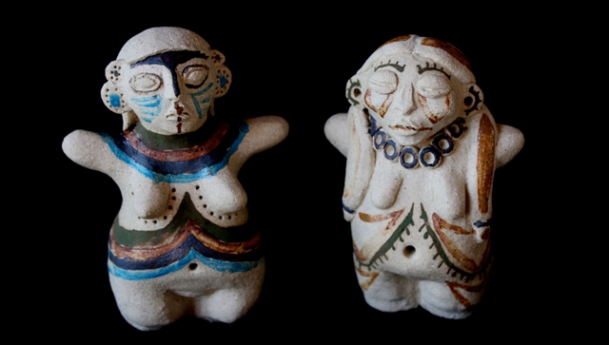

Slide 11
TERREMOTO
Dibuja en tu croquera rápidamente un símbolo que pudiese representar un terremoto

Slide 12
TERREMOTO
Terremoto según los toltecas

Slide 13
PUEBLOS PRECOLOMBINOS primeros seres humanos que habitan en América. Algunos de ellos establecieron pequeñas tribus, pero otros crearon grandes imperios. Estos pueblos desarrollan una diversa cultura hasta antes de la llegada de los conquistadores europeos, quienes establecieron del dominio político y cultural.
La mayoría de estos pueblos cultivaban maíz y practicaban la alfarería y la metalurgia. Algunos, además, eran expertos matemáticos y tenían amplios conocimientos de astronomía y ciencia, contribuyendo ampliamente al desarrollo cultural de hoy en día.

Slide 14
PUEBLOS PRECOLOMBINOS primeros seres humanos que habitan en América. Algunos de ellos establecieron pequeñas tribus, pero otros crearon grandes imperios. Estos pueblos desarrollan una diversa cultura hasta antes de la llegada de los conquistadores europeos, quienes establecieron del dominio político y cultural.
La mayoría de estos pueblos cultivaban maíz y practicaban la alfarería y la metalurgia. Algunos, además, eran expertos matemáticos y tenían amplios conocimientos de astronomía y ciencia, contribuyendo ampliamente al desarrollo cultural de hoy en día.
¿América fue descubierta en 1492?

Slide 15
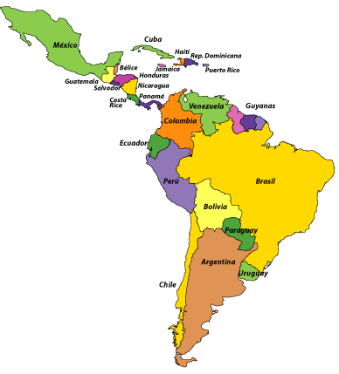
LATINOAMÉRICA

Slide 16
¿POR QUÉ APRENDER SOBRE CULTURAS PRECOLOMBINAS?

Slide 17
Aprendemos sobre culturas precolombinas por que son parte de nuestro pasado
Y…..si son parte de nuestro pasado quiere decir que viven en nosotros y se manifiestan en nuestro quehacer diario!!

Slide 18
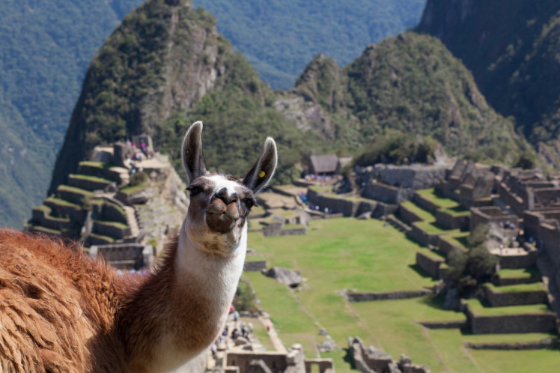

Slide 19
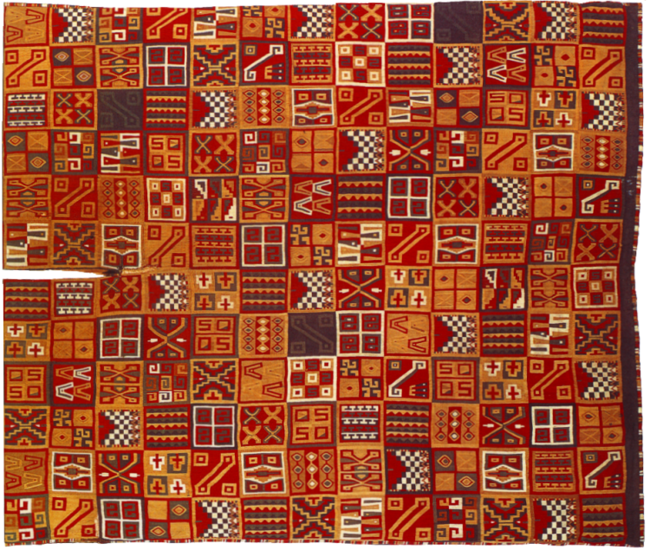
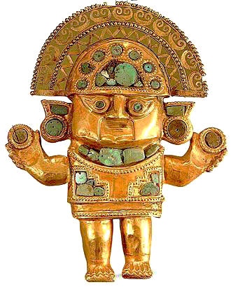
INCA
Influenciado por los motivos religiosos, se vinculó a la artesanía en sus distintos aspectos y buscó la belleza con distintos materiales. Cuando fueron conquistados por los españoles, los incas fueron desarrollando y creando un nuevo arte fácil y sencillo que comenzó incorporando habilidades y técnicas de los conquistadores.
Tocapu incaico

Slide 22
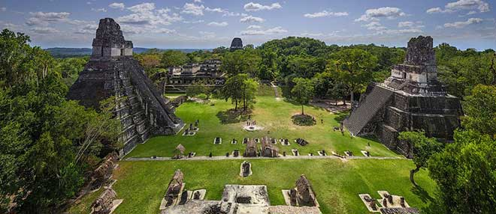

Slide 23
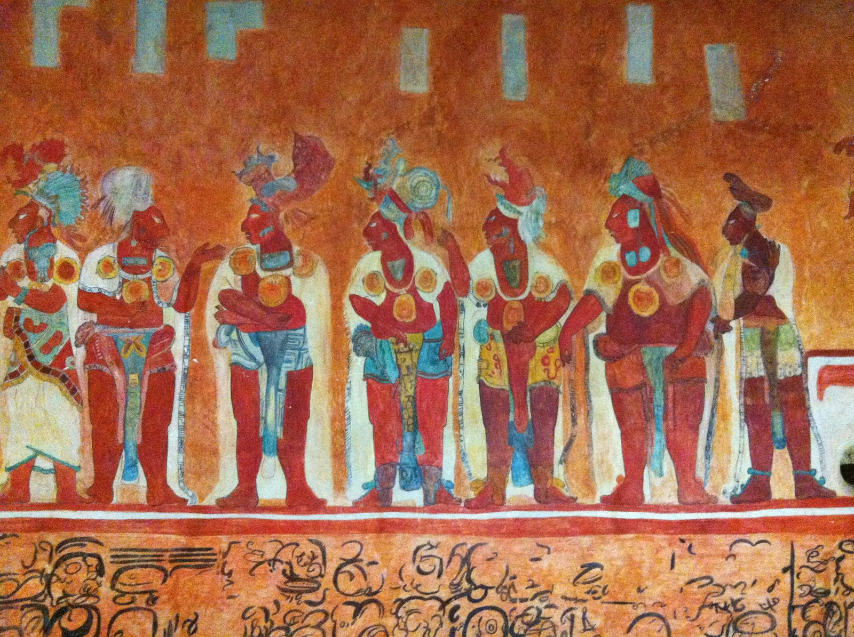
MAYA
Existían muchos estilos artísticos regionales, que no siempre coincidieron con los límites cambiantes de las entidades políticas mayas. Las principales formas de arte tradicional que siguen en uso en la actualidad son la producción de tejidos y el diseño de las casas de los campesinos.

Slide 24
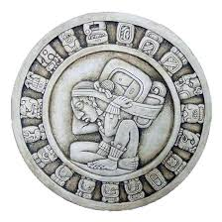
CALENDARIO MAYA

Slide 25
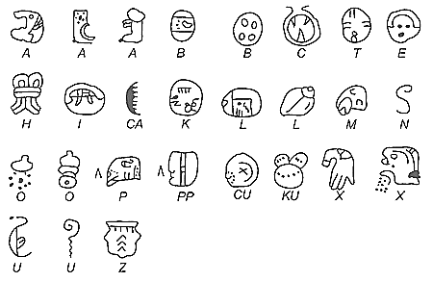
ALFABETO MAYA
Ideográfica (no sonidos ni figuras, sólo ideas → INDESCEIFRABLE)

Slide 26
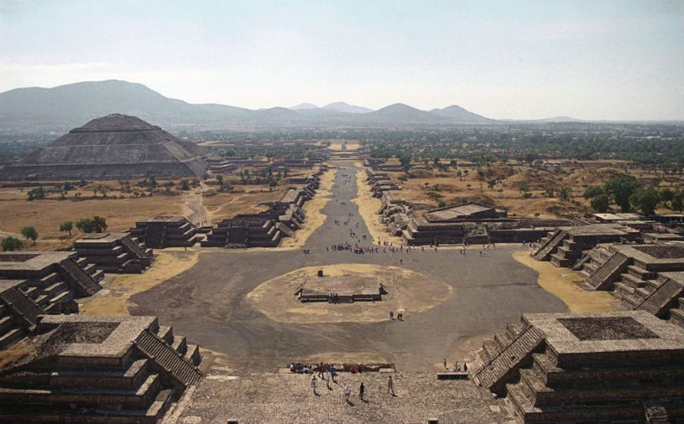

Slide 27
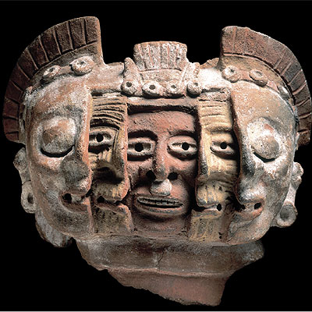
AZTECA
Los temas preferidos eran la religión y la naturaleza; los tamaños de las esculturas eran variados, algunas, sobre todo las religiosas, eran colosales. Utilizaban una escritura que mezclaba ideogramas y pictogramas.

Slide 28
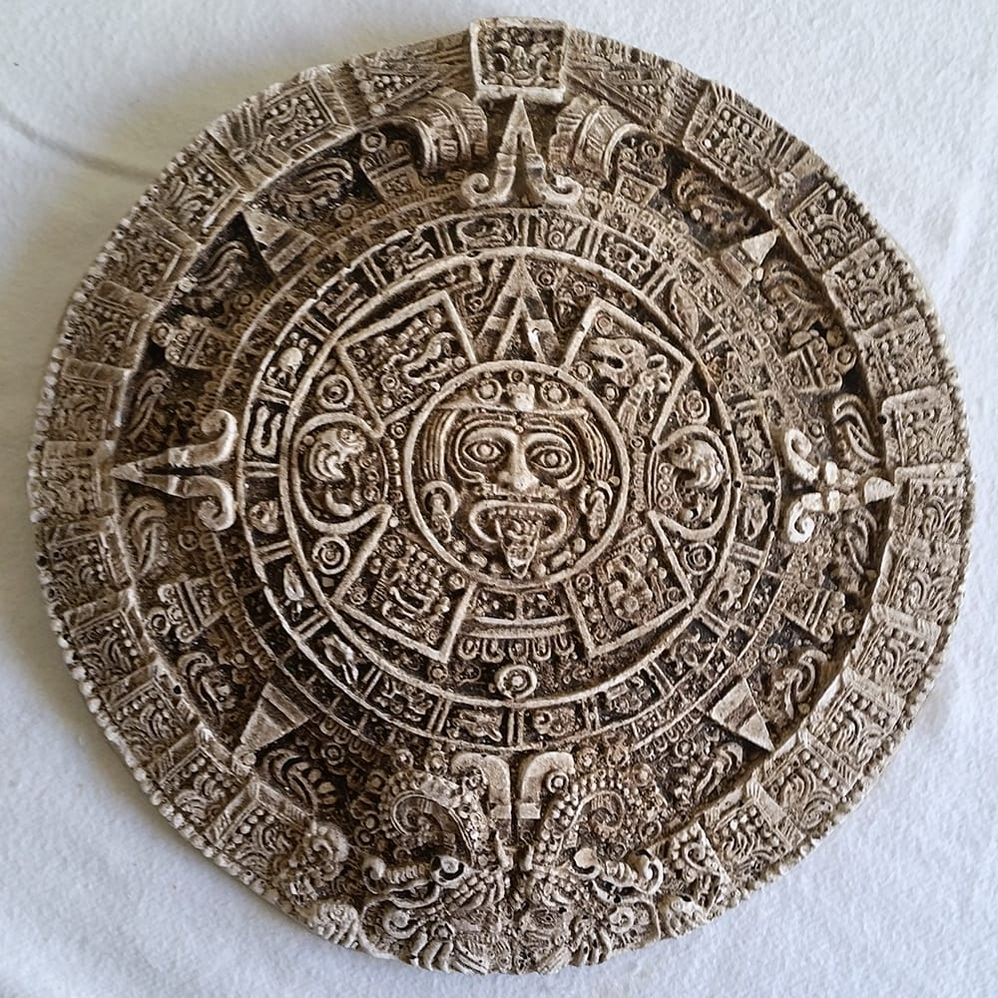
CALENDARIO AZTECA

Slide 29
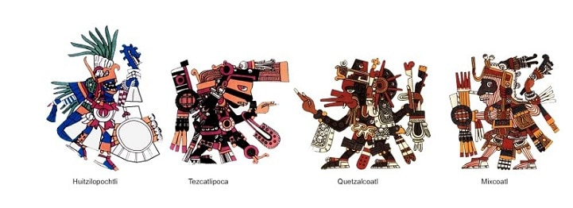
DIOSES AZTECAS

Slide 31
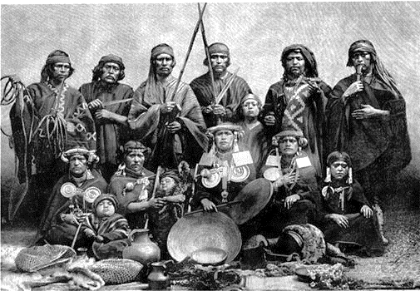

Slide 32
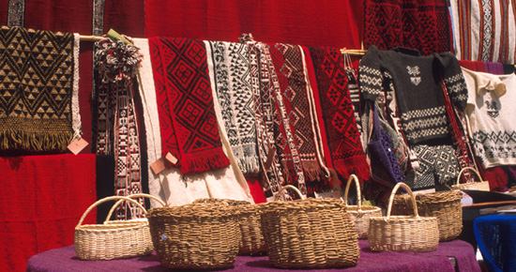
MAPUCHE
Fin simbólico, decorativo y utilitario. Colores y diseños se combinan según usos y significados tradicionales, sobre todo en los telares. En cerámica intentan representar animales de su cultura. Además dentro de la música y la danza se utilizan instrumentos como el kultrún y la trutruka, los que expresan la cosmovisión y festejan los ciclos vitales de este pueblo.

Slide 33
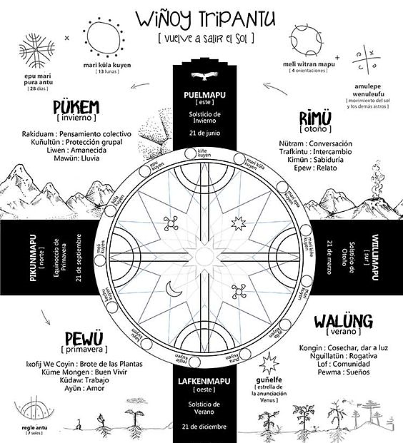
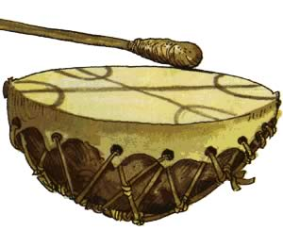
CALENDARIO MAPUCHE

Slide 34
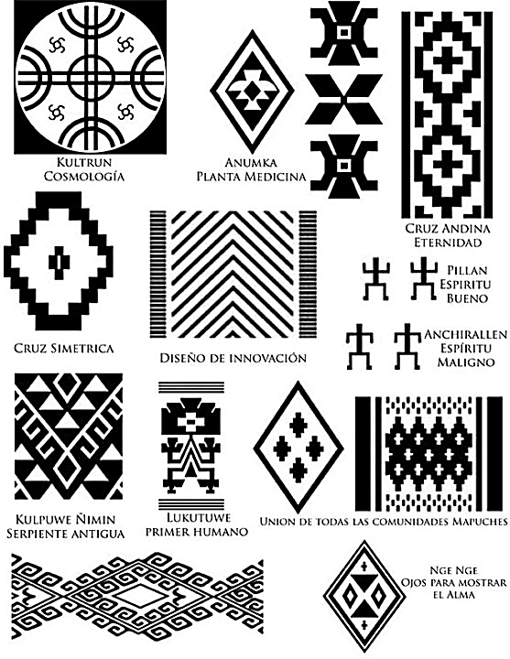

Slide 35
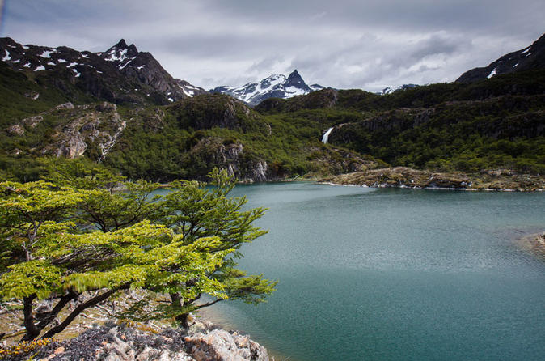

Slide 36
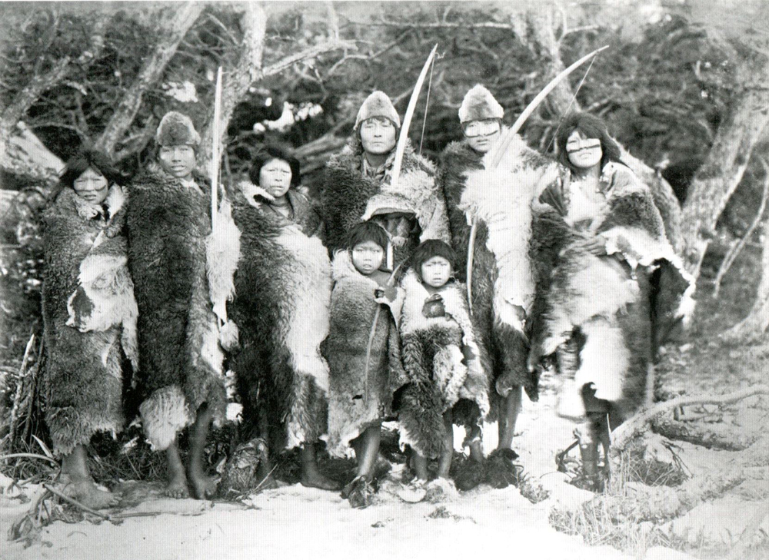

Slide 37
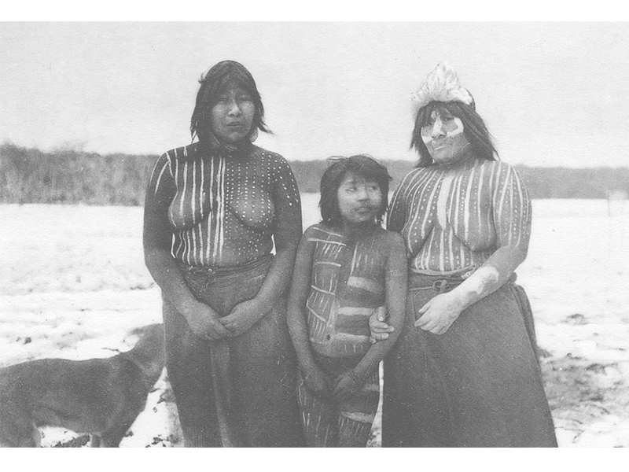

Slide 38
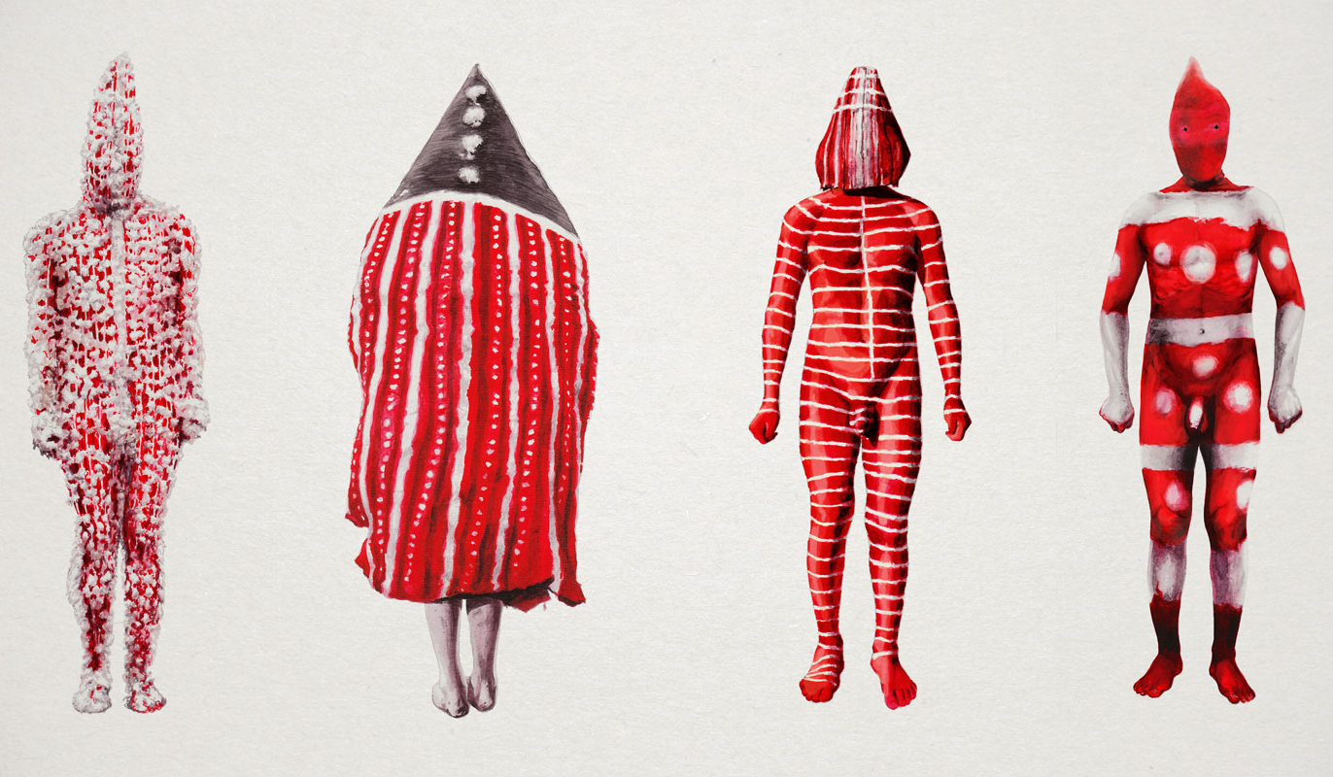
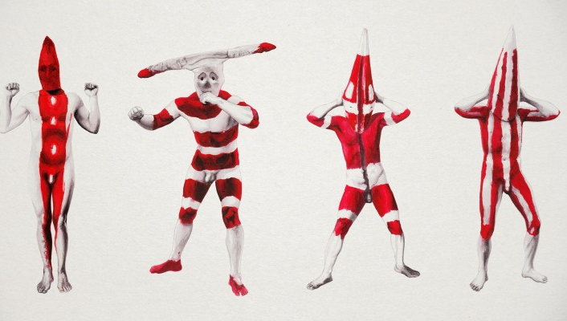
SELKNAM
La pintura corporal respondía a razones estéticas (destaca ciertas características físicas), a razones prácticas (camuflaje), a razones comunicativas que ejercían un rol primordial en los códigos sociales, a razones de orden social (roles como chamán o hechicero), y finalmente con fines espirituales o rituales

Slide 39
Actividad:
En una hoja de su croquera, represente cada uno de estos conceptos a través de 5 símbolos que puedan ser de fácil entendimiento. Dibújelo de manera simple, como si fuesen a ser letreros en las calles por ejemplo, así que de preferencia utilice plumón negro.
Dios o dioses
Presidente/a
Año
Trabajo
Alma

Slide 40
Listado de videos y películas obligatorios y sugeridos
Este material les servirá para seleccionar a una cultura precolombina y profundizar en otras. Ver primero el Tikiticlip, recuerda que es obligatorio, e ir anotando las diferentes culturas que se mencionan en tu croquera.
Tikiticlip Precolombino: https://www.youtube.com/watch?v=6YyceB0ypVw&t=2539s
. “Cerámicas y diseños Diaguitas”: https://www.youtube.com/watch?v=9kmX27EaN44
Página del Museo de Arte Precolombino: http://www.precolombino.cl/biblioteca/
Películas: “Apocalypto” (Youtube) obligatoria
“Pachamama” (Netflix) electiva

Slide 41
Animo chiquis y con todo si no pa que!!!

